Slide 1

RELAÇÕES HUMANAS
Psicologia das Relações Interpessoais

Slide 2
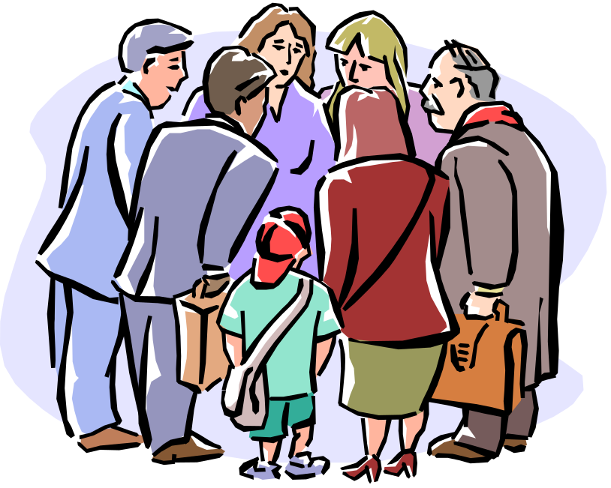

O que são relações humanas?
O termo relações humanas tem sido empregado para referir-se a:
RELAÇÕES INTERPESSOAIS

Slide 4
Esse relacionamento poderá ocorrer entre:
Uma pessoa e outra;
Entre membros de um grupo;
Entre grupos numa organização.
Um grupo é uma reunião coesa de pessoas, visando a um objetivo comum.

Slide 5
Você deve ter ouvido falar em:
Relações Públicas;
Relações Comunitárias;
Relações Internacionais;
Dinâmica de grupo
Relações Humanas

Slide 6
Você como pessoa, pode relacionar-se consigo mesmo. Quando você estabelece esse diálogo consigo mesmo, está realizando uma comunicação intrapessoal.
As relações humanas podem ser entendidas como comunicação interpessoal e intrapessoal.

Slide 7
Relações Humanas – uma ciência do comportamento
As relações humanas têm sido estudadas como uma ciência – a ciência do comportamento humano, em seu relacionamento intra e interpessoal.
O estudo das Relações Humanas vale-se de outras ciências que estudam o homem em seu relacionamento, como a Psicologia, Sociologia, Moral, enfim as chamadas Ciências Sociais.

Slide 8
As relações Humanas ou Interpessoais são eventos (acontecimentos) que se verificam no lar, escola, empresa ... Quando há conflito no relacionamento interpessoal, diz-se que há problemas de Relações Humanas.

Slide 9
Olhando para você ... Olhando para os outros
Existem pessoas que não são capazes de praticar relações humanas legíveis. Essas pessoas geralmente, apresentam comportamentos como os relacionados abaixo:
Não ouvem tão bem quanto falam;
Interrompem os outros, quando falam;
São agressivas;

Slide 10
4. Gostam de impor suas idéias;
5. Não compreendem as outras pessoas além de seu ângulo de visão;
Você já procurou verificar suas falhas em:
ver como você é;
Ver como os outros são;
Compreender seus próprios sentimentos;
Entender seus conceitos;
Entender o relacionamento entre as pessoas.

Slide 11
A compreensão dos outros é o que denominamos empatia ou sensibilidade social.
Empatia é diferente de simpatia, de antipatia ou apatia.
No comportamento empático entendo como o outro se sente e sua maneira de agir em função desse sentimento, mas não me envolvo neles.
Se você for lidar com as pessoas, você deverá:
Compreender as pessoas (empatia);

Slide 12
2. Ter flexibilidade de ação (comportamentos) em função do que você conseguiu em relação ao próximo.
Flexibilidade de Comportamento significa que devo ter um repertório de condutas que varia conforme a situação.

Slide 13
Você poderá desenvolver melhor a a empatia e flexibilidade de comportamento por meio de:
Melhor conhecimento de si próprio;
Melhor compreensão dos outros;
Melhor convivência em grupo;
Como isso acontece?

Slide 14
“A coisa mais indispensável a um homem é reconhecer o uso que deve fazer do seu próprio conhecimento”
        Platão.

